Slide 1
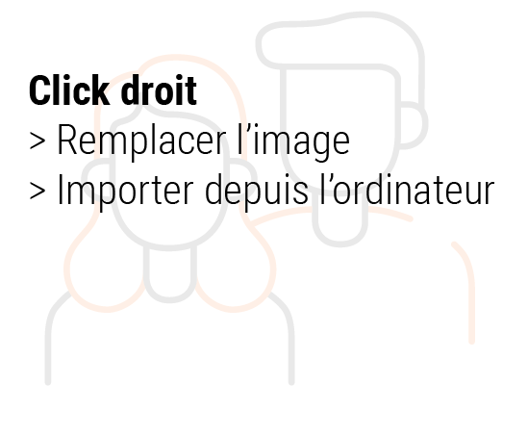

Prénom Nom de famille
Rôle ou caractéristique ou surnom
Préciser sa génération
Stable
Apprécie la cohérence. Il s'applique à être sérieux et fiable. Il ne répond pas facilement à l’ambiguïté ou à une structure impersonnelle.
Keyword 1
Keyword 2
Keyword 3
Sexe
Âge
Revenu
Situation maritale
Citations fréquentes de ce persona
Objectif 1
Objectif 2
Objectif 3
Exemple :
Un problème existe
Il n’est pas résolu
Nous avons une solution
Solution 1
Solution 2
Solution 3
Rapide résumé de ce persona.
Problématique 1
Problématique 2
Problématique 3
Objection 1
Objection 2
Objection 3
Précisez quels sont les freins possibles qui empêcheraient ce persona à acheter chez vous
Traits de personnalité prépondérants.
Source 1
Source 2
Source 3
Logo marque 1
Précisez comment ce persona se tient au courant de l’’actualité
Logo marque 2
Précisez comment ce persona se tient communique (réseaux sociaux (lesquels ?) email, tel, etc…
Mettez ici les logos de ses marques préférées en général, pas celles liées à votre activité.
Canal 1
Canal 2
Canal 3
Formation/Parcours.
Notes:
Pour changer l’image du persona /// Sélectionner l’image: Click droit > Remplacer l’image > Importer depuis l’ordinateur
Pour aligner un élément (text ou image): ⇪ + ← ↑ → ↓ (Shift+ flèches du clavier)

Slide 2
Profil DISC
Dominant
Stable
Bourré d’énergie, centré sur l’action. D’un naturel plutôt positif et factuel, parfois agressif, tenace et sait se concentrer sur les résultats.
Apprécie la cohérence. Il s'applique à être sérieux et fiable. Il ne répond pas facilement à l’ambiguïté ou à une structure impersonnelle.
A une vision macro
Est (trop) franc
Accepte les challenges
Va droit au but
Parle fort
N’a pas peur de se tromper
A une vision macro
Est (trop) franc
Accepte les challenges
Va droit au but
Parle fort
N’a pas peur de se tromper
Influent
Consciencieux
Soucieux d’avoir de bonnes relations personnelles. Généralement extraverti. Rayonnant et amical, il aborde les autres de façon convaincante et démocratique.
Aime réfléchir avant d’agir. Il peut être perçu comme indifférent. Il manifeste un fort désir de comprendre ce qui l'entoure. Préfère communiquer par écrit.
Enthousiaste et optimiste
Aime collaborer
Ne supporte pas d’être ignoré
Délègue (beaucoup)
A du mal à finir les tâches
Fashion victim
A besoin d’indépendance
Est objectif/réfléchi
Aime les détails
A peur de se tromper
A du mal à prendre des décisions sans avoir toutes les infos

